Slide 1
KOMPUTER
PROGRAM STUDI TEKNIK INFORMATIKA – S1
MATA KULIAH
INTERAKSI MANUSIA DAN KOMPUTER
Tim Penyusun
RPS INTERAKSI MANUSIA DAN KOMPUTER

Slide 2
Capaian Pembelajaran
PROGRAM STUDI
TEKNIK INFORMATIKA – S1
MATA KULIAH
INTERAKSI MANUSIA DAN KOMPUTER
Mampu menjelaskan faktor komputer dalam IMK

Slide 3

Definisi
PROGRAM STUDI
TEKNIK INFORMATIKA – S1
MATA KULIAH
INTERAKSI MANUSIA DAN KOMPUTER
Apa itu Komputer ?

Slide 4

Komputer ?
PROGRAM STUDI
TEKNIK INFORMATIKA – S1
MATA KULIAH
INTERAKSI MANUSIA DAN KOMPUTER
Komputer dikenal sebagai elemen yang membantu manusia dalam mengerjakan tugas dan berhubungan dengan interaksi manusia dan komputer.
Apa yang di input dan output? devices, paper, sensors, dll.
Apa yang bisa dilakukan komputer?
memory, processing, networks, dll

Slide 5
Komputer
PROGRAM STUDI
TEKNIK INFORMATIKA – S1
MATA KULIAH
INTERAKSI MANUSIA DAN KOMPUTER
Komputer juga disebut dengan :
sistem elektronik yang dapat dipergunakan untuk memanipulasi data dengan cepat dan tepat serta dirancang dan diorganisasikan supaya secara otomatis menerima dan menyimpan data input, memprosesnya, dan menghasilkan output di bawah pengawasan suatu langkah instruksi program yang tersimpan di memori.

Slide 6
Komputer
PROGRAM STUDI
TEKNIK INFORMATIKA – S1
MATA KULIAH
INTERAKSI MANUSIA DAN KOMPUTER
Komputer merupakan :
Suatu alat elektronik yang mampu melakukan berbagai tugas, yaitu :
Menerima input
Memproses input suatu perintah
Menyimpan perintah-perintah dan hasil dari pengolahan
Menyediakan output dalam bentuk informasi
Memberikan informasi
Bekerja secara otomatis

Slide 7
Komponen Komputer
PROGRAM STUDI
TEKNIK INFORMATIKA – S1
MATA KULIAH
INTERAKSI MANUSIA DAN KOMPUTER
Input device (peranti masukan) :
Keyboard
Mouse
Layar sentuh (touchscreen)
Pena cahaya (light pen)
Output device (peranti keluaran) :
Layar, scanner, printer.
Memory
Memory jangka pendek, yaitu : RAM (Random Acces Memory)
Memory jangka panjang, yaitu : CD, DVD, harddisk, dsb
Processing
Terlalu cepat
Terlalu lambat

Slide 8
Ciri-ciri Komputer
PROGRAM STUDI
TEKNIK INFORMATIKA – S1
MATA KULIAH
INTERAKSI MANUSIA DAN KOMPUTER
layar, atau monitor, di mana terdapat jendela
keyboard
mouse/trackpad
variations
desktop
laptop
PDA
Perangkat menentukan gaya interaksi yang mendukung sistem
Jika kita menggunakan perangkat yang berbeda, maka antarmuka akan mendukung gaya interaksi yang berbeda

Slide 9
Masukan Dan Keluaran
PROGRAM STUDI
TEKNIK INFORMATIKA – S1
MATA KULIAH
INTERAKSI MANUSIA DAN KOMPUTER
Direct Input (masukan langsung) :
Mouse, keyboard
Indirect Input (masukan tidak langsung) :
Scanner, network
Biasanya untuk dokumen : pemindaian dokumen dan download database.
Sistem komputer memiliki dua macam sistem input :
Bacth Input : indirect I/O yang ditangani oleh komputer, sedikit campur tangan manusia
Interactive Input : dimasukkan oleh user.

Slide 10
Peralatan Masukan Teks
PROGRAM STUDI
TEKNIK INFORMATIKA – S1
MATA KULIAH
INTERAKSI MANUSIA DAN KOMPUTER
Keyboard :
QWERTY
Alphabetic (berdasar pada alfabet dari negara lain)
DVORAK (tombol karakter yang sering muncul ditempatkan pada jari-jari yang dominan)
Chord (kombinasi tombol)
Spesial keyboard (untuk yang kidal)
Keyboard proyeksi
Keyboard jari
Kitty

Slide 11
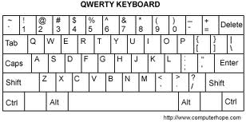
Qwerty
PROGRAM STUDI
TEKNIK INFORMATIKA – S1
MATA KULIAH
INTERAKSI MANUSIA DAN KOMPUTER

Slide 12
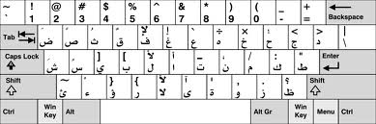
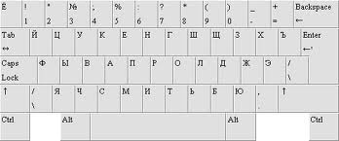
Alphabetic (Berdasar Pada Alfabet Dari Negara Lain)
PROGRAM STUDI
TEKNIK INFORMATIKA – S1
MATA KULIAH
INTERAKSI MANUSIA DAN KOMPUTER
Keyboard Arab dan Rusia

Slide 13
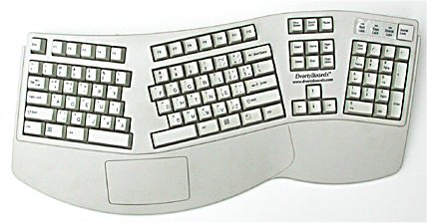
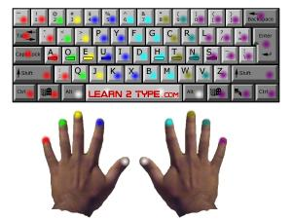
Dvorak
PROGRAM STUDI
TEKNIK INFORMATIKA – S1
MATA KULIAH
INTERAKSI MANUSIA DAN KOMPUTER

Slide 14
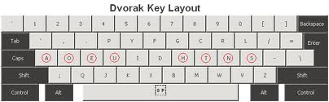
Dvorak
PROGRAM STUDI
TEKNIK INFORMATIKA – S1
MATA KULIAH
INTERAKSI MANUSIA DAN KOMPUTER

Slide 15
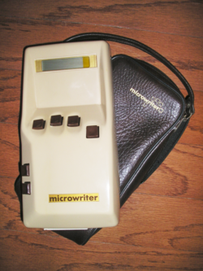
Chord
PROGRAM STUDI
TEKNIK INFORMATIKA – S1
MATA KULIAH
INTERAKSI MANUSIA DAN KOMPUTER

Slide 16
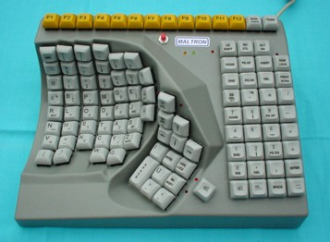
Spesial Keyboard
PROGRAM STUDI
TEKNIK INFORMATIKA – S1
MATA KULIAH
INTERAKSI MANUSIA DAN KOMPUTER

Slide 17
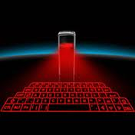
Keyboard Proyeksi
PROGRAM STUDI
TEKNIK INFORMATIKA – S1
MATA KULIAH
INTERAKSI MANUSIA DAN KOMPUTER

Slide 18
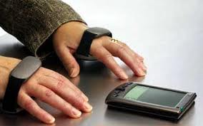
Keyboard Jari
PROGRAM STUDI
TEKNIK INFORMATIKA – S1
MATA KULIAH
INTERAKSI MANUSIA DAN KOMPUTER

Slide 19
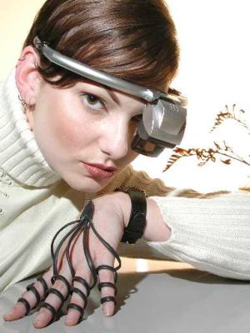
Kitty
PROGRAM STUDI
TEKNIK INFORMATIKA – S1
MATA KULIAH
INTERAKSI MANUSIA DAN KOMPUTER

Slide 20
Cursor Keys
PROGRAM STUDI
TEKNIK INFORMATIKA – S1
MATA KULIAH
INTERAKSI MANUSIA DAN KOMPUTER
Fungsi penunjuk arah.
Empat keys (atas, bawah, kiri, kanan) pada keyboard.
Sangat, sangat sederhana, tapi lambat.
Berguna untuk tidak lebih dari gerakan dasar untuk mengedit teks-tugas.
Tidak ada standar tata letak, tetapi terbalik "T", yang paling umum

Slide 21
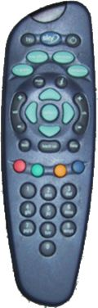
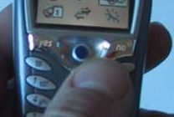
Posisi Kontrol Yang Punya Ciri Sendiri
PROGRAM STUDI
TEKNIK INFORMATIKA – S1
MATA KULIAH
INTERAKSI MANUSIA DAN KOMPUTER
Keypad handphone, remote TV, dll.
bantalan kursor atau mini-joystick
kiri-kanan, atas-bawah
terutama untuk menu pilihan

Slide 22
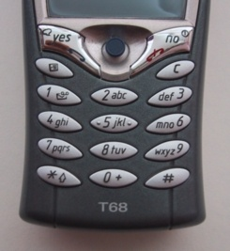
Phone Pad And T9 Entry
PROGRAM STUDI
TEKNIK INFORMATIKA – S1
MATA KULIAH
INTERAKSI MANUSIA DAN KOMPUTER
menggunakan tombol numerik dengan beberapa penekanan
2 – a b c 6 - m n o
3 - d e f 7 - p q r s
4 - g h i 8 - t u v
5 - j k l 9 - w x y z
hello = 4433555[pause]555666
dengan sangat cepat
T9
Mengetik dengan 1 key untuk 1 kata
Sebagai kamus untuk kata yang diinginkan

Slide 23
Numeric Keypads
PROGRAM STUDI
TEKNIK INFORMATIKA – S1
MATA KULIAH
INTERAKSI MANUSIA DAN KOMPUTER
1
2
3
7
8
9
4
5
6
4
5
6
7
8
9
1
2
3
*
0
#
0
.
=
telephone
calculator

Slide 24
Tombol Fungsi
PROGRAM STUDI
TEKNIK INFORMATIKA – S1
MATA KULIAH
INTERAKSI MANUSIA DAN KOMPUTER
Keuntungannya :
Mengurangi beban ingatan
Mudah dipelajari
Lebih cepat, karena jumlah penekanan tombol berkurang
Mengurangi kesalahan, dll
Kelemahannya :
pemanfaatannya sangat tergantung pada kejelian user yang menggunakannya karena tidak adanya standarisasi.

Slide 25
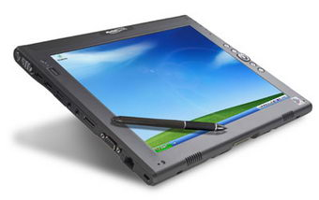
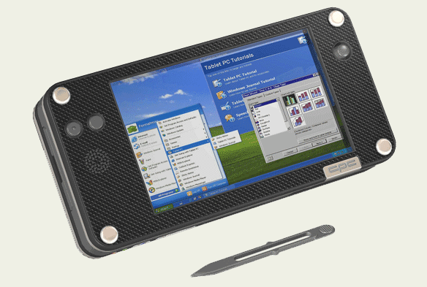
Handwriting Recognition (Teknologi Pengenalan Tulisan Tangan)
PROGRAM STUDI
TEKNIK INFORMATIKA – S1
MATA KULIAH
INTERAKSI MANUSIA DAN KOMPUTER
Teks dapat masukan ke dalam komputer, menggunakan pena dan sebuah tablet digital
interaksi alami
Masalah teknis dalam menangkap semua informasi yang berguna dengan cara alami :
Memilah penulisan gabungan ke huruf-huruf yang terpisah
Alur goresan
Tekanan
Perbedaan tekanan dan goresan
Intrepretasi huruf-huruf secara individu
Digunakan di PDA, dan PC tablet

Slide 26
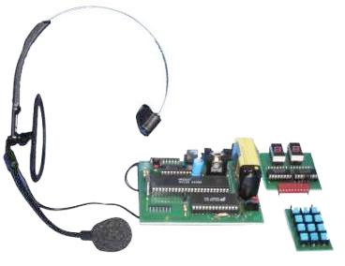
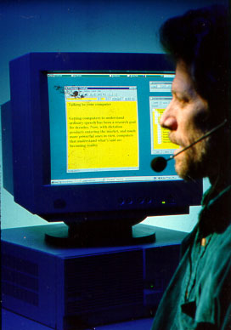
Speech Recognition (Pengenalan Ucapan)
PROGRAM STUDI
TEKNIK INFORMATIKA – S1
MATA KULIAH
INTERAKSI MANUSIA DAN KOMPUTER
Proses pengenalan ucapan :
User mendikte teks dengan mikrofon
Satuan ADC (analog to digital conveter) menerjemahkan gelombang suara ke satuan digital.
Software pengenalan ucapan.
Komputer menampilkan input suara
Paling berhasil bila:
single user
sistem kosakata terbatas
Masalah yang sering muncul :
Kebisingan / gangguan eksternal
Ketidaktepatan pengucapan
Input kosakata besar

Slide 27
Peranti Penunjuk Devices
PROGRAM STUDI
TEKNIK INFORMATIKA – S1
MATA KULIAH
INTERAKSI MANUSIA DAN KOMPUTER
Mouse
Trackball
Joystick
Touchpad
Touchscreen
Light Pen
Digitising tablet

Slide 28
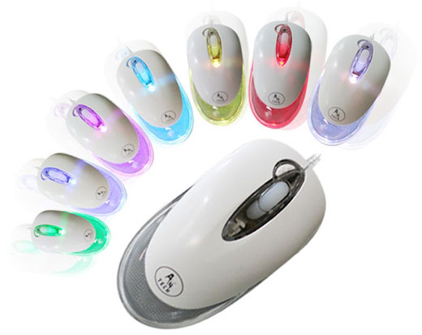
Mouse
PROGRAM STUDI
TEKNIK INFORMATIKA – S1
MATA KULIAH
INTERAKSI MANUSIA DAN KOMPUTER
Mouse terletak di desktop
Membutuhkan ruang fisik
Tidak menjadi lelah di lengan tangan
Gerakan mouse relatif selalu terdeteksi.
Gerakan kursor mouse ada di layar
Layar kursor berorientasi pada (x, y)
Gerakan mouse (x, z)

Slide 29
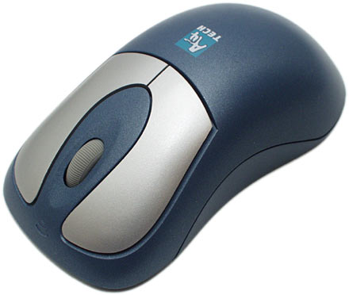
Karakteristik Mouse
PROGRAM STUDI
TEKNIK INFORMATIKA – S1
MATA KULIAH
INTERAKSI MANUSIA DAN KOMPUTER
Pergerakan mendatar
Memiliki tombol, biasanya ada 1 sampai 3 tombol bagian atas, yang berfungsi untuk memilih, mengindikasikan suatu pilihan atau mengawali gambar, dll.

Slide 30
Bagaimana Mouse Bekerja?
PROGRAM STUDI
TEKNIK INFORMATIKA – S1
MATA KULIAH
INTERAKSI MANUSIA DAN KOMPUTER
Dua metode untuk mendeteksi gerakan
Mekanis
Bola di bawah mouse berubah sebagai mouse bergerak
Berputar potensiometer ortogonal
Dapat digunakan pada hampir semua permukaan datar
Optik
Dioda cahaya di bawah mouse (LED-Light Emiting Diode)
dapat menggunakan grid khusus seperti pad atau hanya di atas meja
rentan terhadap debu dan kotoran
berfluktuasi mendeteksi perubahan dalam intensitas cahaya pantulan untuk menghitung gerak relatif dalam (x, z)

Slide 31
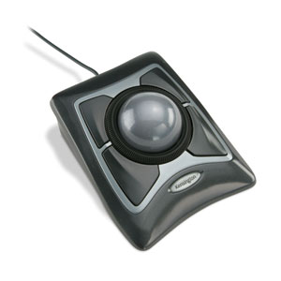
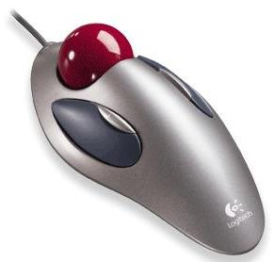
Trackball
PROGRAM STUDI
TEKNIK INFORMATIKA – S1
MATA KULIAH
INTERAKSI MANUSIA DAN KOMPUTER
Dengan mouse harus menggerakkan seluruh badan mouse.
Pada trackball, badan trackball tetap diam.
User hanya menggerakkan bola untuk memindahkan kursor.

Slide 32
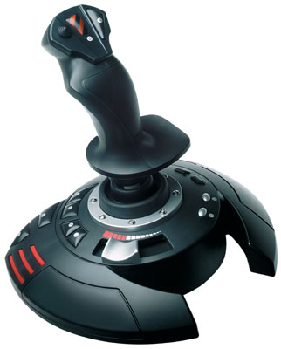
Joystick
PROGRAM STUDI
TEKNIK INFORMATIKA – S1
MATA KULIAH
INTERAKSI MANUSIA DAN KOMPUTER
Dikendalikan oleh gerakan tuas dan tombol.
Sering digunakan untuk permainan komputer, kontrol pesawat dan navigasi 3D

Slide 33
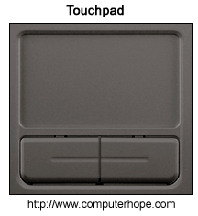
Touchpad
PROGRAM STUDI
TEKNIK INFORMATIKA – S1
MATA KULIAH
INTERAKSI MANUSIA DAN KOMPUTER
tablet sensitif sentuhan kecil
langkah untuk memindahkan mouse pointer
digunakan terutama di laptop
baik untuk ‘mempercepat' pengaturan yang penting
Langkah cepat
banyak pixel per inci pindah
gerakan awal ke target
Langkah lambat
kurang pixel per inci
penentuan posisi yang akurat

Slide 34
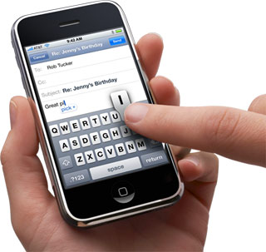
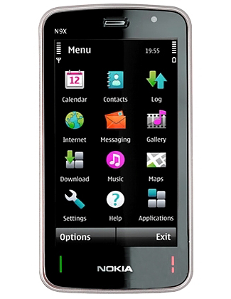
Touchscreen (Layar Sentuh)
PROGRAM STUDI
TEKNIK INFORMATIKA – S1
MATA KULIAH
INTERAKSI MANUSIA DAN KOMPUTER
Mendeteksi keberadaan jari atau stylus pada layar.
Sensitif terhadap sentuhan
Mampu mendeteksi adanya jari-jari atau pena untuk menulis
Bekerja dengan menginterupsi matriks dari berkas cahaya, perubahan kapasitansi atau refleksi ultrasonik
Perangkat menunjuk langsung
Keuntungan:
cepat, dan tidak membutuhkan pointer khusus
baik untuk pilihan menu
cocok untuk digunakan di lingkungan yang bersih dan aman dari kerusakan.
Kekurangan:
jari bisa menodai layar
tidak tepat (jari adalah instrumen yang cukup tumpul!) sehingga sulit untuk memilih daerah-daerah kecil atau melakukan akuratsi gambar
melelahkan lengan dan mata

Slide 35
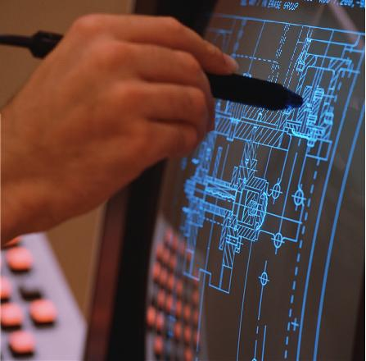
Light Pen (Pena Cahaya)
PROGRAM STUDI
TEKNIK INFORMATIKA – S1
MATA KULIAH
INTERAKSI MANUSIA DAN KOMPUTER
menggunakan cahaya dari layar untuk mendeteksi lokasi
Kelemahan :
Dapat mengganggu layar
Gampang rusak/patah
Mudah hilang
Melelahkan tangan

Slide 36
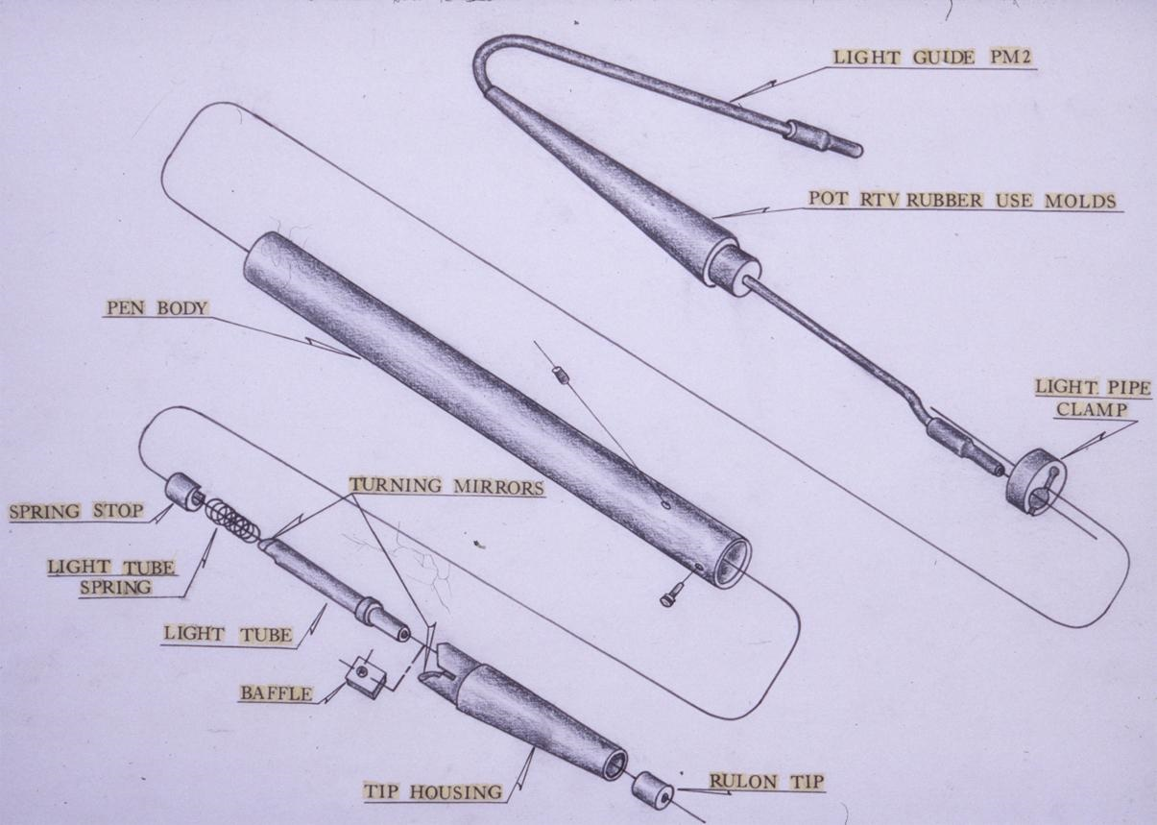
Diagram Light Pen
PROGRAM STUDI
TEKNIK INFORMATIKA – S1
MATA KULIAH
INTERAKSI MANUSIA DAN KOMPUTER

Slide 37
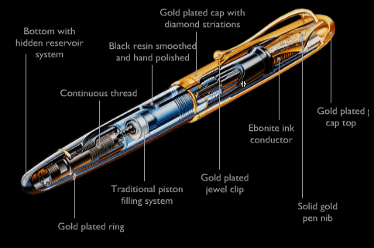
Diagram Light Pen
PROGRAM STUDI
TEKNIK INFORMATIKA – S1
MATA KULIAH
INTERAKSI MANUSIA DAN KOMPUTER

Slide 38
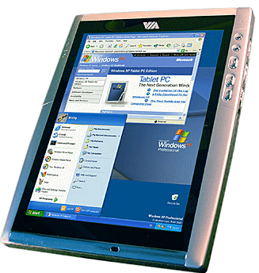
Digital Tablet
PROGRAM STUDI
TEKNIK INFORMATIKA – S1
MATA KULIAH
INTERAKSI MANUSIA DAN KOMPUTER
Resistive tablet (tablet tahanan)
Mendeteksi titik temu antara dua lapisan yang terpisah
Magnetic tablet
Berfungsi mendeteksi pulsa medan magnet
Sonic tablet (hampir sama resistive tablet)

Slide 39
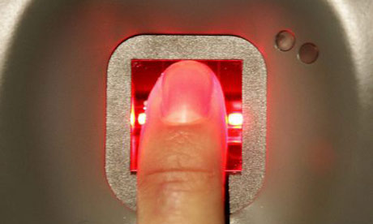
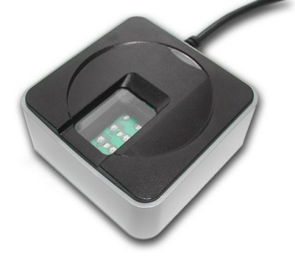
Biometrik Fingerprint (Sidik Jari)
PROGRAM STUDI
TEKNIK INFORMATIKA – S1
MATA KULIAH
INTERAKSI MANUSIA DAN KOMPUTER

Slide 40
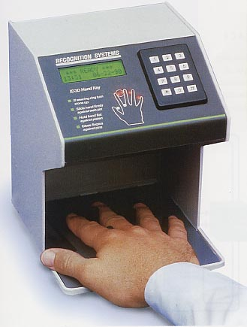
Biometrik Hand Geometry
PROGRAM STUDI
TEKNIK INFORMATIKA – S1
MATA KULIAH
INTERAKSI MANUSIA DAN KOMPUTER

Slide 41
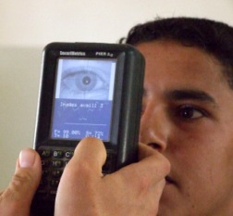
Eye Biometric
PROGRAM STUDI
TEKNIK INFORMATIKA – S1
MATA KULIAH
INTERAKSI MANUSIA DAN KOMPUTER

Slide 42
Peranti Keluaran
PROGRAM STUDI
TEKNIK INFORMATIKA – S1
MATA KULIAH
INTERAKSI MANUSIA DAN KOMPUTER
Keluaran hasil komputer ada 4 macam bentuk :
Tulisan
Image
Suara
Bentuk yang dibaca oleh mesin dalam bentuk simbol
Tampilan output ada dua kategori :
Visual output :
CRT (Cathode Ray Tubes)
LCD screens
Random Scan Display
Audio output :
Beeps
Multitonal sound

Slide 43
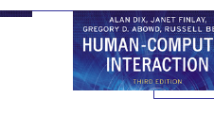


Bitmap Displays
PROGRAM STUDI
TEKNIK INFORMATIKA – S1
MATA KULIAH
INTERAKSI MANUSIA DAN KOMPUTER
Layar dilihat dari jumlah titik-titik berwarna

Slide 44


Anti-Aliasing
PROGRAM STUDI
TEKNIK INFORMATIKA – S1
MATA KULIAH
INTERAKSI MANUSIA DAN KOMPUTER
Jaggies (efek bergerigi)
garis diagonal yang memiliki diskontinuitas dalam raster horizontal akibat proses scan.
Anti-aliasing
melembutkan tepi dengan menggunakan garis nuansa warna juga digunakan untuk teks

Slide 45
Cathode Ray Tube (Crt)
PROGRAM STUDI
TEKNIK INFORMATIKA – S1
MATA KULIAH
INTERAKSI MANUSIA DAN KOMPUTER
Aliran elektron yang dipancarkan dari pemancar elektron, difokuskan dan diarahkan oleh medan magnet, mengenai layar berlapis fosfor yang membuat bersinar
digunakan dalam TV dan monitor komputer

Slide 46
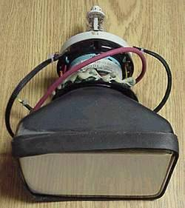
Cathode Ray Tube (Crt)
PROGRAM STUDI
TEKNIK INFORMATIKA – S1
MATA KULIAH
INTERAKSI MANUSIA DAN KOMPUTER
Tiga jenis CRT:
Raster scan
Random scan
Direct view stogre tube (DVST)

Slide 47
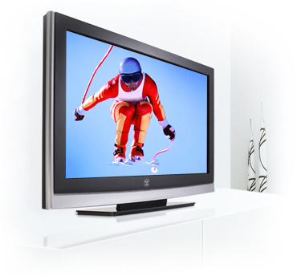
Liquid Crystal Displays (LCD)
PROGRAM STUDI
TEKNIK INFORMATIKA – S1
MATA KULIAH
INTERAKSI MANUSIA DAN KOMPUTER
adalah suatu jenis media tampilan yang menggunakan kristal cair sebagai penampil utama.
Cara kerjanya ...
Lempengan atas transparan dan terpolarisasi, dan lempengan bawah melakukan refleksi.
Cahaya melewati pelat atas dan kristal, dan direfleksi kembali ke mata.

Slide 48
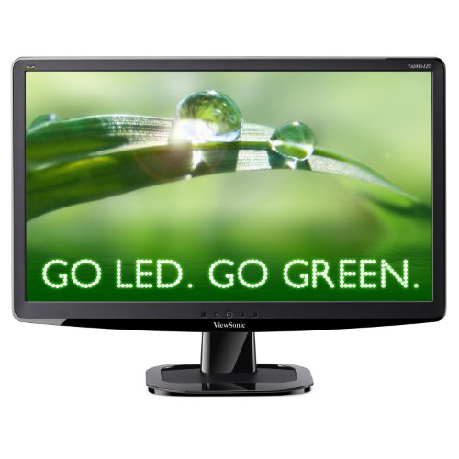
Light-Emitting Diode LED
PROGRAM STUDI
TEKNIK INFORMATIKA – S1
MATA KULIAH
INTERAKSI MANUSIA DAN KOMPUTER
suatu semikonduktor yang memancarkan cahaya monokromatik yang tidak koheren ketika diberi tegangan maju.

Slide 49
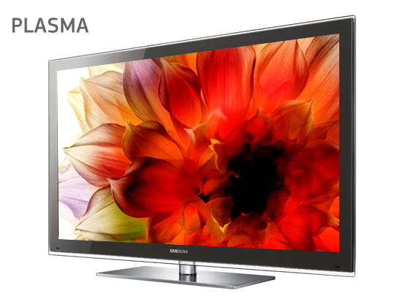
Monitor Plasma
PROGRAM STUDI
TEKNIK INFORMATIKA – S1
MATA KULIAH
INTERAKSI MANUSIA DAN KOMPUTER
Biasa dikenal dengan Panel Display Plasma (PDP) adalah perangkat layar datar yang menggunakan fenomena gas discharge untuk menampilkan gambar pada televisi.

Slide 50
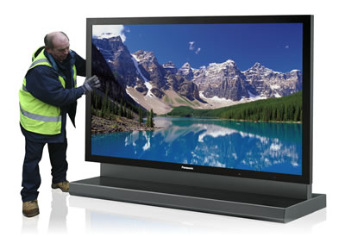
Large Display
PROGRAM STUDI
TEKNIK INFORMATIKA – S1
MATA KULIAH
INTERAKSI MANUSIA DAN KOMPUTER
Tipe dari large display :
Liveboard
Ukuran 50 inch
Smart board
Ukuran 67 inch
Projection
Proyektor
Large plasma screens
Di arena olah raga
Wall display
Multidisplay

Slide 51
Letak Display
PROGRAM STUDI
TEKNIK INFORMATIKA – S1
MATA KULIAH
INTERAKSI MANUSIA DAN KOMPUTER
ditampilkan dalam tempat-tempat 'publik‘
besar atau kecil
sangat umum atau untuk kelompok kecil
hanya menampilkan
untuk informasi yang relevan dengan lokasi
atau interaktif
menggunakan stylus, layar sentuh yang sensitif
dalam semua kasus ... masalah lokasi
arti informasi atau interaksi yang terkait dengan lokasi

Slide 52
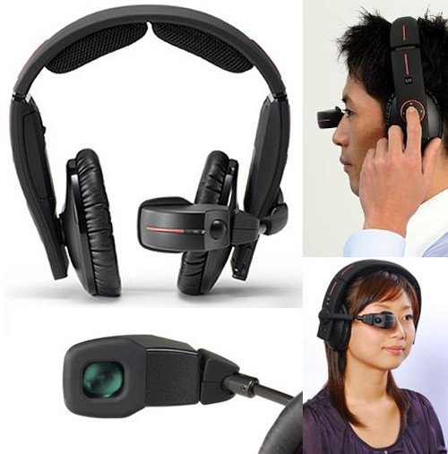
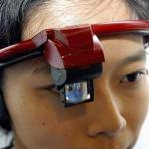
Alat output lain Komputer Wearable
PROGRAM STUDI
TEKNIK INFORMATIKA – S1
MATA KULIAH
INTERAKSI MANUSIA DAN KOMPUTER

Slide 53
Simulators
PROGRAM STUDI
TEKNIK INFORMATIKA – S1
MATA KULIAH
INTERAKSI MANUSIA DAN KOMPUTER
adegan diproyeksikan di dinding
lingkungan realistis
hidrolik
kontrol nyata
orang lain
Notes:
caves=gua

Slide 54
Suara
PROGRAM STUDI
TEKNIK INFORMATIKA – S1
MATA KULIAH
INTERAKSI MANUSIA DAN KOMPUTER
Suara komputer sebagai indikasi kesalahan
beep, bong, clonks
Speaker untuk menampilkan aneka suara, seperti bunyi alarm, bel, musik, suara manusia, dsb, yang diatur melalui program.

Slide 55
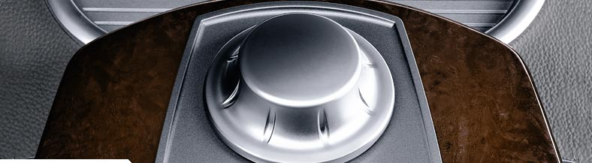
Perangkat Haptic: BMW Idrive
PROGRAM STUDI
TEKNIK INFORMATIKA – S1
MATA KULIAH
INTERAKSI MANUSIA DAN KOMPUTER
untuk mengendalikan menu
merasa 'gundukan' kecil untuk setiap item
membuatnya lebih mudah untuk memilih pilihan dengan perasaan
menggunakan teknologi haptic dari Immersion Corp.

Slide 56
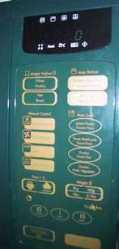
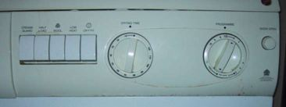
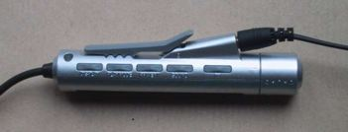
Physical Controls
PROGRAM STUDI
TEKNIK INFORMATIKA – S1
MATA KULIAH
INTERAKSI MANUSIA DAN KOMPUTER
specialist controls needed …
industrial controls, consumer products, etc.
easy-clean
smooth buttons
multi-function control
large buttons
clear dials
tiny buttons

Slide 57
Lingkungan Dan Bio-sensing
PROGRAM STUDI
TEKNIK INFORMATIKA – S1
MATA KULIAH
INTERAKSI MANUSIA DAN KOMPUTER
sensor di sekitar kita
kesopanan lampu mobil - mengaktifkan pintu kecil
USG detektor - keamanan, wastafel
Keamanan RFID tag di toko-toko
suhu, berat, lokasi
... Dan bahkan tubuh kita sendiri ...
iris scanner, suhu tubuh, denyut jantung, respon kulit galvanik, laju kedipan

Slide 58
Printing
PROGRAM STUDI
TEKNIK INFORMATIKA – S1
MATA KULIAH
INTERAKSI MANUSIA DAN KOMPUTER
gambar yang dibuat dari titik-titik kecil
memungkinkan setiap karakter atau grafik untuk dicetak
fitur penting:
Resolusi
ukuran dan jarak antara titik-titik
diukur dalam titik per inci (dpi/dot per inch)
Kecepatan
biasanya diukur dalam halaman per menit
Biaya

Slide 59
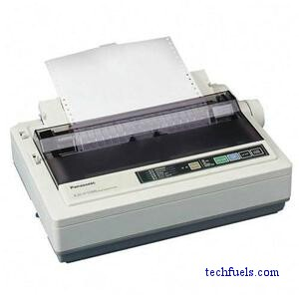
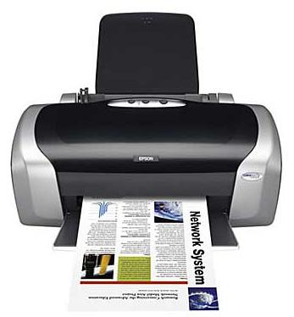
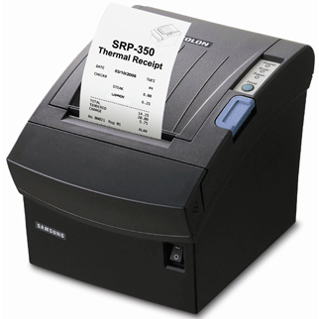
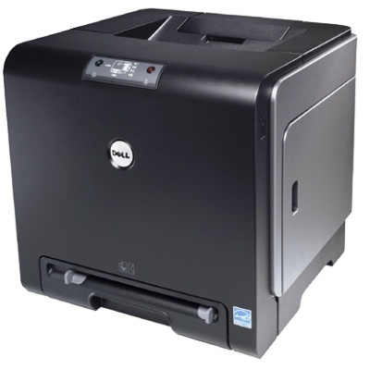
Printer
PROGRAM STUDI
TEKNIK INFORMATIKA – S1
MATA KULIAH
INTERAKSI MANUSIA DAN KOMPUTER
Dot matrik
Inkjet
Thermal
Laser

Slide 60
Jenis Printer
PROGRAM STUDI
TEKNIK INFORMATIKA – S1
MATA KULIAH
INTERAKSI MANUSIA DAN KOMPUTER
Dot-matrix printer
menggunakan pita bertinta (seperti mesin ketik)
garis pin yang dapat menyerang pita, dotting kertas.
resolusi umumnya 80-120 dpi
Ink-jet dan Bubble-jet printer
gumpalan kecil tinta dikirimkan dari print head ke kertas
Bisa mencapai 600 dpi.
Thermal printer
Menggunakan head (kepala cetak) berisi jarum besi yang dipanasi terpisah
Kertas khusus peka panas
Kualitas jelek dan sangat sederhana
Laser printer
seperti mesin fotokopi: titik-titik muatan elektrostatik disimpan pada drum, yang mengambil toner (bentuk bubuk hitam tinta) dan menggulung kertas yang kemudian diperbaiki dengan panas
biasanya mencapai 1200 dpi.

Slide 61
Font
PROGRAM STUDI
TEKNIK INFORMATIKA – S1
MATA KULIAH
INTERAKSI MANUSIA DAN KOMPUTER
Font – gaya teks dalam bentuk tertentu
Courier font
Helvetica font
Palatino font
Times Roman font
♣×µº¿ℜ Ä¿∼ (special symbol)
Ukuran huruf ditentukan dalam points (pt) dimana 1 point antara 8 s/d 72) dan memiliki tinggi yang relatif dari masing-masing font.

Slide 62


Karakteristik Fonts
PROGRAM STUDI
TEKNIK INFORMATIKA – S1
MATA KULIAH
INTERAKSI MANUSIA DAN KOMPUTER
Pitch
fixed-pitch – setiap karakter memiliki lebar yang sama
e.g. Courier
variable-pitched – beberapa karakter lebih lebar dari yang lain
e.g. Times Roman – compare the ‘i’ and the “m”
Serif or Sans-serif
sans-serif – akhiran goresan bentuk kotak
e.g. Helvetica
serif – akhiran bentuk miring
e.g. Times Roman or Palatino

Slide 63
Kategori Font
PROGRAM STUDI
TEKNIK INFORMATIKA – S1
MATA KULIAH
INTERAKSI MANUSIA DAN KOMPUTER
Lowercase
mudah untuk membaca bentuk kata-kata karena hurufnya kecil
UPPERCASE
Huruf kapital, untuk judul, nama, dsb, atau gabungan antara angka dan abjad.
Serif fonts
membantu mata anda membaca suatu print text yang panjang.
sering digunakan pada layar monitor.

Slide 64




Scanner
PROGRAM STUDI
TEKNIK INFORMATIKA – S1
MATA KULIAH
INTERAKSI MANUSIA DAN KOMPUTER
Macam-macam scanner
Flatbed
kertas diletakkan di atas piring kaca, seluruh halaman dikonversi menjadi bitmap
Harganya relatif murah
Pen of handled
Meletakkan pen diatas teks yang akan diambil
Sheet-fed
Scan foto
Ukuran lebih kecil.
Drum
Digunakan untuk industri
Harga mahal
Melakukan pekerjaan dengan cepat dan banyak

Slide 65
Optical Character Recognition
PROGRAM STUDI
TEKNIK INFORMATIKA – S1
MATA KULIAH
INTERAKSI MANUSIA DAN KOMPUTER
Suatu varian dari pemindai yang memudahkan pemasukan input ke dalam komputer
Proses kerja:
Membaca bar code
Mentransfer kode ke komputer
Komputer memproses kode
Hasilnya adalah nama, harga, dsb

Slide 66
Memory
PROGRAM STUDI
TEKNIK INFORMATIKA – S1
MATA KULIAH
INTERAKSI MANUSIA DAN KOMPUTER
jangka pendek dan jangka panjang
kecepatan, kapasitas, kompresi
format, akses

Slide 67
Tipe memori
Register
Chace memory
Disk chace
Magnetic disk
Magnetic tape
Optical disk

Slide 68

Short Term Memory - RAM
PROGRAM STUDI
TEKNIK INFORMATIKA – S1
MATA KULIAH
INTERAKSI MANUSIA DAN KOMPUTER
Random access memory (RAM)
pada chip silikon
100 nano-detik waktu akses
biasanya volatile (kehilangan informasi jika power dimatikan)
data yang ditransfer di sekitar 100 Mbytes / sec
Beberapa non-volatile RAM digunakan untuk menyimpan set-up dasar informasi

Slide 69
Long Term Memory - DISK
PROGRAM STUDI
TEKNIK INFORMATIKA – S1
MATA KULIAH
INTERAKSI MANUSIA DAN KOMPUTER
disk magnetik
floppy disk menyimpan sekitar 1,4 Mbytes
hard disk biasanya 40 GBytes ke 100-dari waktu akses GBytes ~ 10 ms, transfer rate 100kbytes / s
optical disk
menggunakan laser untuk membaca dan kadang-kadang menulis
lebih kuat bahwa media magnetik
CD-ROM
teknologi yang sama sebagai home audio, ~ 600 GBytes
DVD - untuk AV aplikasi, atau file sangat besar

Slide 70



FLOPPY DISK
PROGRAM STUDI
TEKNIK INFORMATIKA – S1
MATA KULIAH
INTERAKSI MANUSIA DAN KOMPUTER

Slide 71


Magnetic Disc
PROGRAM STUDI
TEKNIK INFORMATIKA – S1
MATA KULIAH
INTERAKSI MANUSIA DAN KOMPUTER

Slide 72


CD DVD
PROGRAM STUDI
TEKNIK INFORMATIKA – S1
MATA KULIAH
INTERAKSI MANUSIA DAN KOMPUTER

Slide 73


Flash Disk
PROGRAM STUDI
TEKNIK INFORMATIKA – S1
MATA KULIAH
INTERAKSI MANUSIA DAN KOMPUTER

Slide 74


Blurring Boundaries
PROGRAM STUDI
TEKNIK INFORMATIKA – S1
MATA KULIAH
INTERAKSI MANUSIA DAN KOMPUTER
PDAs
sering menggunakan RAM untuk memori utama mereka
Flash-Memory
digunakan di PDA, kamera dll
berbasis silikon tapi gigih
plug-in perangkat USB untuk transfer data

Slide 75
Speed And Capacity
PROGRAM STUDI
TEKNIK INFORMATIKA – S1
MATA KULIAH
INTERAKSI MANUSIA DAN KOMPUTER
angka-angka itu apa artinya?
beberapa ukuran (semua terkompresi) ...
Halaman scan ~ 128 Mbytes
(11x8 inci, 1200 dpi, 8bit Skala abu-abu)
foto digital ~ 10 Mbytes
(2-4 mega pixel, 24 bit warna)
video ~ 10 Mbytes per detik
(512x512, 12 bit warna, 25 frame per detik)

Slide 76
Compression
PROGRAM STUDI
TEKNIK INFORMATIKA – S1
MATA KULIAH
INTERAKSI MANUSIA DAN KOMPUTER
Yaitu pemadatan, peringkasan, pemampatan data yang ada pada memori komputer
mengurangi jumlah penyimpanan yang diperlukan
Lossless compression
recover exact text or image – e.g. GIF, ZIP
Mencari kesamaan:
text: AAAAAAAAAABBBBBCCCCCCCC 10A5B8C
video: berturut-turut membandingkan frame dan menyimpan perubahan
Lossy compression
recover something like original – e.g. JPEG, MP3
exploit perception
JPEG: kehilangan perubahan yang cepat dan beberapa warna
MP3: mengurangi akurasi dari catatan yang hilang

Slide 77
Keterbatasan Pada Kinerja Interaktif
PROGRAM STUDI
TEKNIK INFORMATIKA – S1
MATA KULIAH
INTERAKSI MANUSIA DAN KOMPUTER
Batasan Perhitungan
Perhitungan mengambil usia, menyebabkan frustrasi untuk pengguna
Batasan Saluran penyimpanan
Bottleneck dalam pemindahan data dari disk ke memori
Batasan Graphics
Common bottleneck: update menampilkan memerlukan banyak usaha - kadang-kadang membantu dengan menambahkan co-prosesor grafis dioptimalkan untuk mengambil beban
Kapasitas jaringan
Banyak jaringan komputer - berbagi sumber daya dan file, akses ke printer dan sebagainya - tetapi kinerja interaktif dapat dikurangi dengan memperlambat kecepatan jaringan

Slide 78
Storage Formats - Text
PROGRAM STUDI
TEKNIK INFORMATIKA – S1
MATA KULIAH
INTERAKSI MANUSIA DAN KOMPUTER
ASCII - 7-bit binary code for to each letter and character
UTF-8 - 8-bit encoding of 16 bit character set
RTF (rich text format) - text plus formatting and layout information
SGML (standardized generalised markup language) - documents regarded as structured objects
XML (extended markup language) - simpler version of SGML for web applications

Slide 79
Storage Formats - Media
PROGRAM STUDI
TEKNIK INFORMATIKA – S1
MATA KULIAH
INTERAKSI MANUSIA DAN KOMPUTER
Images:
many storage formats : (PostScript, GIFF, JPEG, TIFF, PICT, etc.)
plus different compression techniques (to reduce their storage requirements)
Audio/Video
again lots of formats : (QuickTime, MPEG, WAV, etc.)
compression even more important
also ‘streaming’ formats for network delivery

Slide 80
Kecepatan Pemrosesan Terbatas
PROGRAM STUDI
TEKNIK INFORMATIKA – S1
MATA KULIAH
INTERAKSI MANUSIA DAN KOMPUTER
Desainer cenderung untuk mengasumsikan bahwa processor itu cepat, dan membuat antarmuka lebih banyak dan lebih rumit
Tetapi masalah terjadi, karena pengolahan tidak bisa mengikuti semua tugas-tugas yang perlu dilakukan
kursor overshooting sistem karena buffered tombol yang ditekan
icon - pengguna mengklik ikon, tidak ada yang terjadi, klik pada yang lain, lalu sistem merespon dan jendela terbang di mana-mana
Juga masalah jika sistem terlalu cepat
e.g. membantu layar dapat menggulir teks terlalu cepat untuk dibaca

Slide 81
Komputasi Jaringan
PROGRAM STUDI
TEKNIK INFORMATIKA – S1
MATA KULIAH
INTERAKSI MANUSIA DAN KOMPUTER
Jaringan memungkinkan akses ke ...
memory yang besar dan pengolahannya
orang lain (groupware, email)
sumber daya bersama - esp. web
Issu
penundaan jaringan - lambat umpan
konflik - banyak orang update data
unpredictability

Slide 82


Ada pertanyaan?
FAKULTAS ILMU KOMPUTER
PROGRAM STUDI
TEKNIK INFORMATIKA – S1
MATA KULIAH
INTERAKSI MANUSIA DAN KOMPUTER

Slide 83
Terimakasih

